Slide 1
PROYECTO FINAL
Karol Mandujano Quijas
Juan de Dios Guadalupe Cruz Delgado
Diego Duarte Guerrero

Slide 2
Introducción
Antecedentes
Objetivo
Alcance del P.
Mala configuración.
Seguridad.
Restricciones.

Slide 3
3607
Capacidad Total de personas en todo el Centro Comercial.

Slide 4
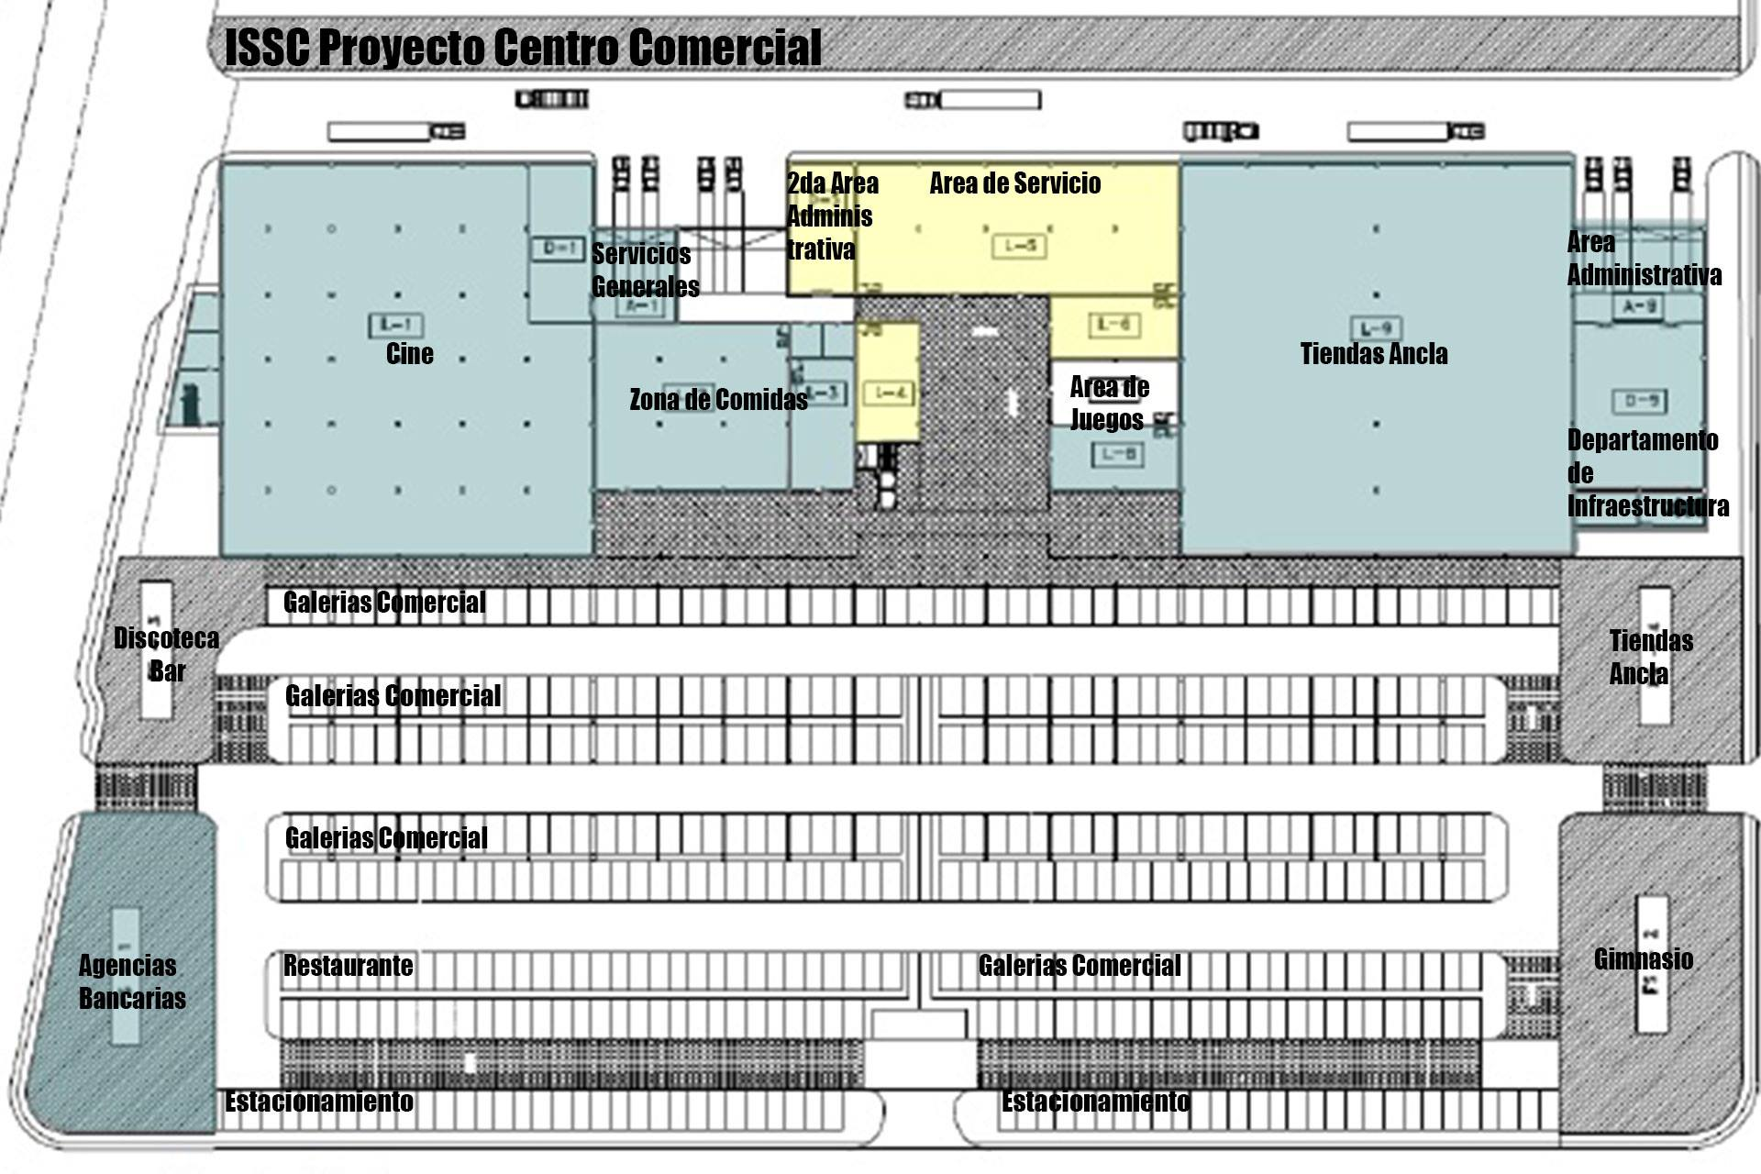

Slide 5
41 CP*
1838 CP*
48 CP*
Zona Administrativa.
Zona Comercial.
Agencias Bancarias.
CP* = Cantidad de Personas con acceso a la red

Slide 6
129 CP*
340 CP*
1 CP*
Zona Entretenimiento.
Zona Comidas.
Tanto en Servicios Generales como en Estacionamiento.
CP* = Cantidad de Personas con acceso a la red

Slide 7
Listado de equipamiento
 | ZA | ZC | ZAB | ZE | ZCom | SG | E
Switch Catalyst 2960-L | 4 | 44 | 4 | 4 | 4 | 1 | 1
Router 1841 | 1 | 4 | 1 | 1 | 1 | 1 | 1
Puntos de Acceso Catalyst 9100 | 1 | 33 | 0 | 2 | 2 | 0 | 0

Slide 8
Planeación
ZA
Únicamente adm podrán acceder a Telnet, FTP y SSH
ZC
Podrán navegar en internet
ZAB
Podrán navegar en internet
ZE
Podrán navegar en internet
ZCom
Podrán navegar en internet
SG - E
Podrán navegar en internet

Slide 9
“Gracias por su atención”
----------------¿Preguntas?----------------

